Slide 1
Case Olist
Análise de Crescimento e Receita
Tech Challenge | Fase 1
Evanio Alves Carvalho

Slide 2
Objetivo da análise
Entender como a receita da Olist evoluiu entre 2017 e 2018
Descobrir onde essa receita está concentrada, por categoria, região e vendedor
Apontar recomendações para apoiar a decisão de investidores e acionistas
Base usada: Brazilian E-Commerce Public Dataset by Olist
Receita considerada: preço do produto mais o frete de cada item

Slide 3
Como preparei os dados
Organizei em modelo estrela, com tabela fato de itens e dimensões de cliente, produto, vendedor e data
Período analisado: janeiro de 2017 a agosto de 2018
Os meses de 2016 ficaram de fora porque não têm movimento constante (setembro teve 4 pedidos, outubro 324, e dezembro 1)
Não considerei pedidos cancelados e indisponíveis, porque quase não têm produto associado
Mantive os outliers de preço, porque são produtos caros reais e não erros de cadastro

Slide 4
Os números do período
Indicador | Valor
Receita total | R$ 15,68 milhões
Pedidos | 97.905
Crescimento no período | cerca de 628%
Ticket médio (média) | R$ 160,19
Ticket médio (mediana) | R$ 105,28
Coeficiente de variação | 137%

Slide 5
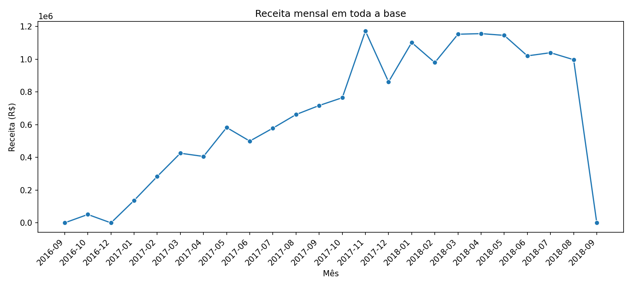
Por que analisei só de 2017 a 2018
A base começa em setembro de 2016, mas o começo não tem movimento constante.
Setembro teve 4 pedidos, outubro 324, novembro nem aparece e dezembro teve 1.
Outubro é maior que os vizinhos, mas ainda é menos da metade de janeiro de 2017, e parece um teste pontual.
Usar esses meses como base faria o crescimento parecer muito maior do que foi.
Fonte: base pública Olist, todos os meses disponíveis.

Slide 6
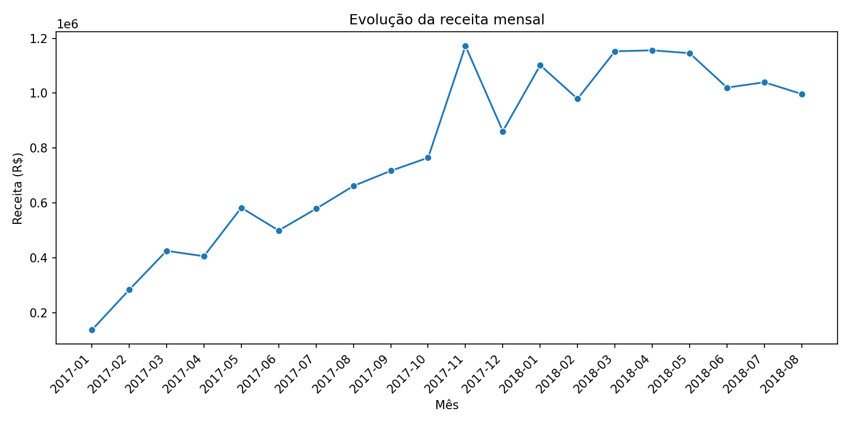
A receita cresceu, mas parou em 2018
A receita saiu de R$ 137 mil em janeiro de 2017 para cerca de R$ 1 milhão em 2018.
Isso dá um crescimento de aproximadamente 628% no período.
Mas a partir de meados de 2018 ela para de crescer e fica oscilando no mesmo patamar.
Fonte: base pública Olist, janeiro de 2017 a agosto de 2018.

Slide 7
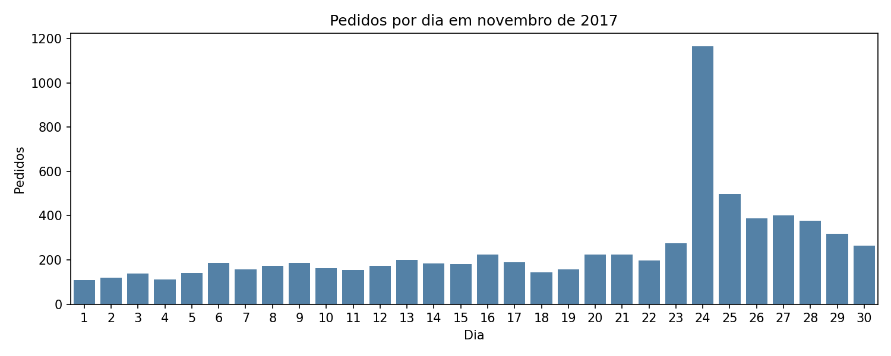
O maior mês foi novembro de 2017
Abrindo novembro por dia, quase tudo se concentra no dia 24, que foi a Black Friday.
Foram 1.166 pedidos nesse dia, contra uma média de 191 nos outros dias do mês.
Ou seja, o maior mês da série é uma data promocional e não um novo patamar de vendas.
Fonte: base pública Olist, pedidos por dia em novembro de 2017.

Slide 8
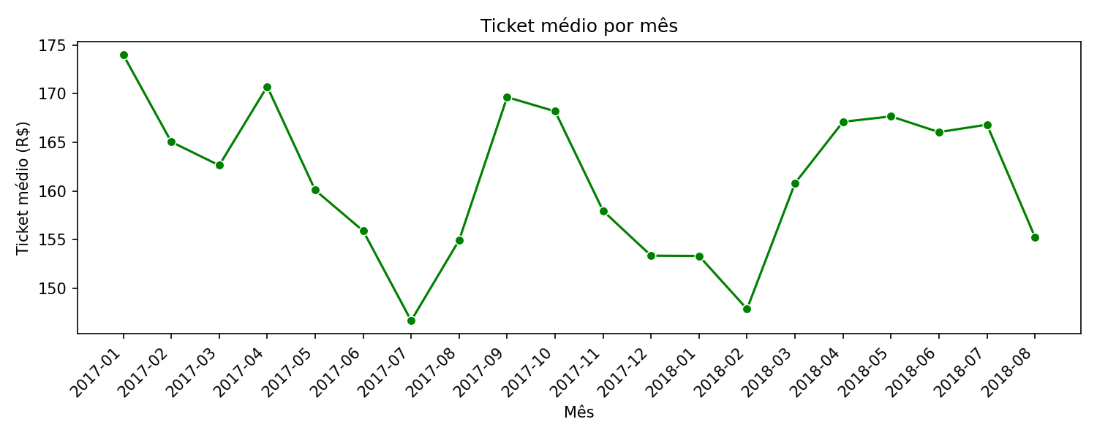
O ticket médio quase não mudou
O valor médio por pedido ficou entre R$ 146 e R$ 174 durante todo o período.
A média é R$ 160 e a mediana R$ 105, o que mostra que a maioria dos pedidos é mais barata.
Isso indica que o crescimento veio de vender mais pedidos, e não pedidos mais caros.
Fonte: base pública Olist.

Slide 9
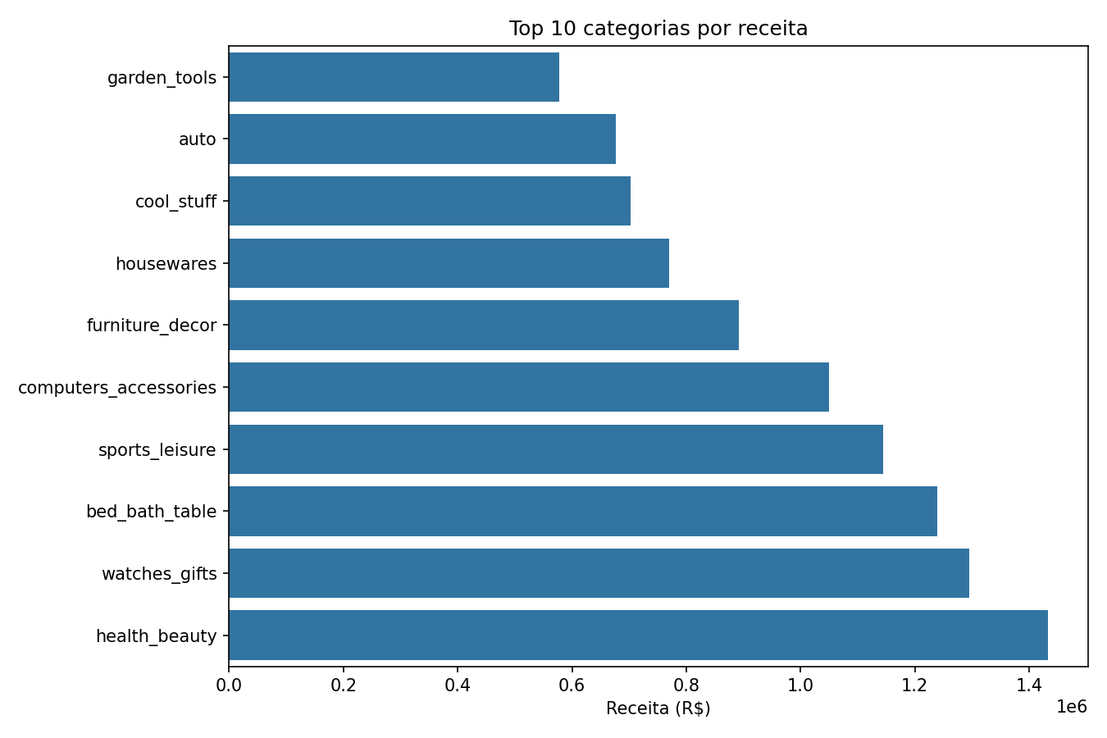
A receita é bem distribuída entre categorias
São 72 categorias de produto no total.
As 5 maiores somam 39% da receita, e as outras 67 dividem o restante.
Isso é positivo, porque a empresa não depende de um único tipo de produto.
Fonte: base pública Olist, receita por categoria.

Slide 10
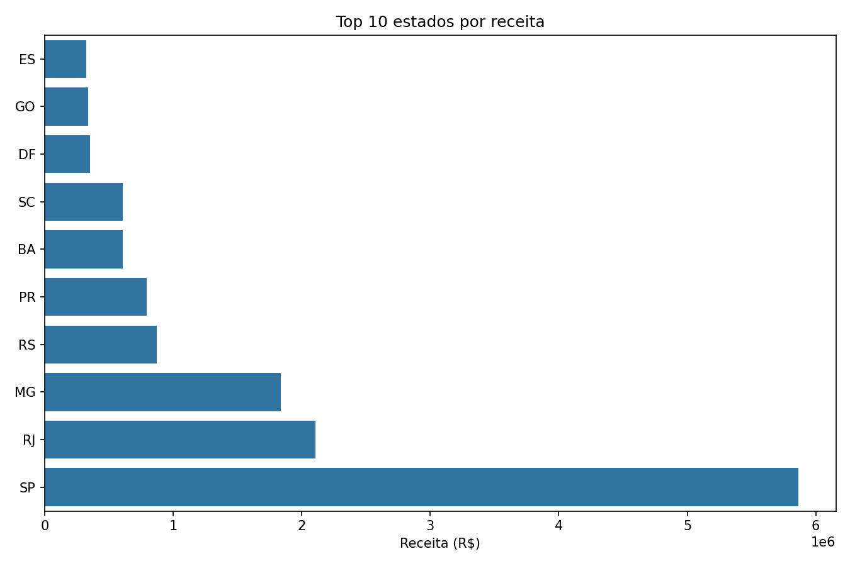
Mas está concentrada em poucos estados
São Paulo sozinho responde por 37% da receita.
Os cinco maiores estados somam 73%, e os outros 22 dividem apenas 27%.
Para mim esse é o maior risco, e ao mesmo tempo onde está o espaço para crescer.
Fonte: base pública Olist, receita por estado do cliente.

Slide 11
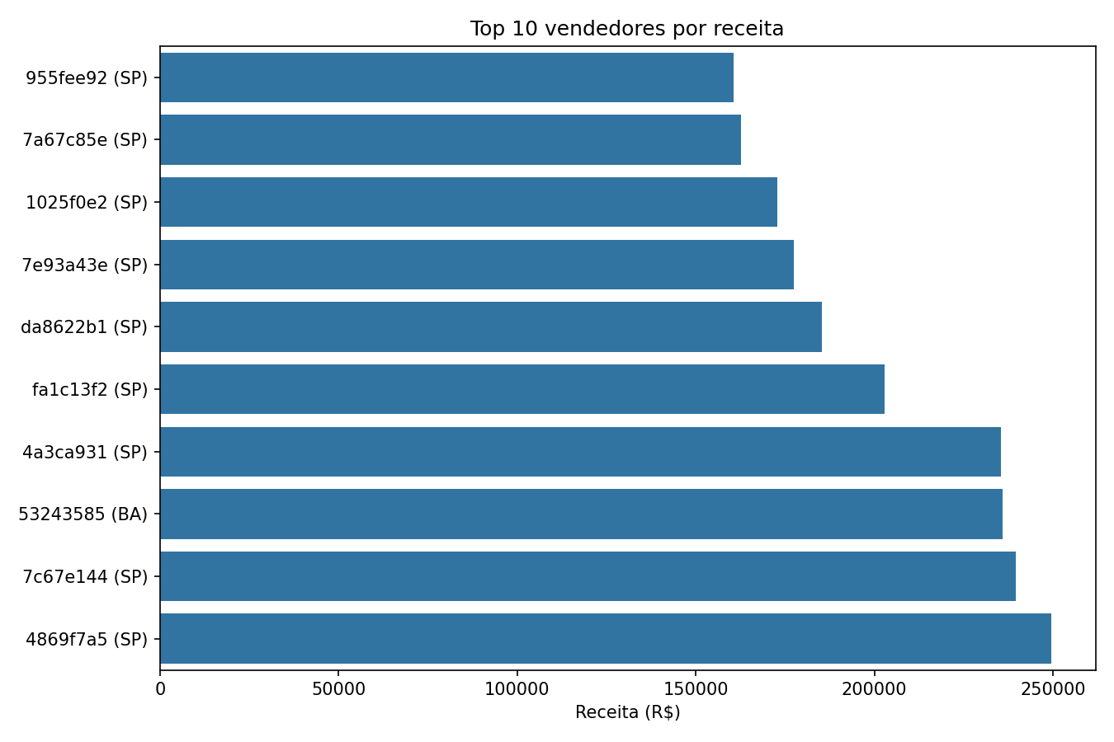
A base de vendedores é bem distribuída
São 3.029 vendedores que venderam no período.
Os 10 maiores somam só 13% da receita.
A empresa não depende de poucos fornecedores, o que reduz o risco.
Fonte: base pública Olist, receita por vendedor.

Slide 12
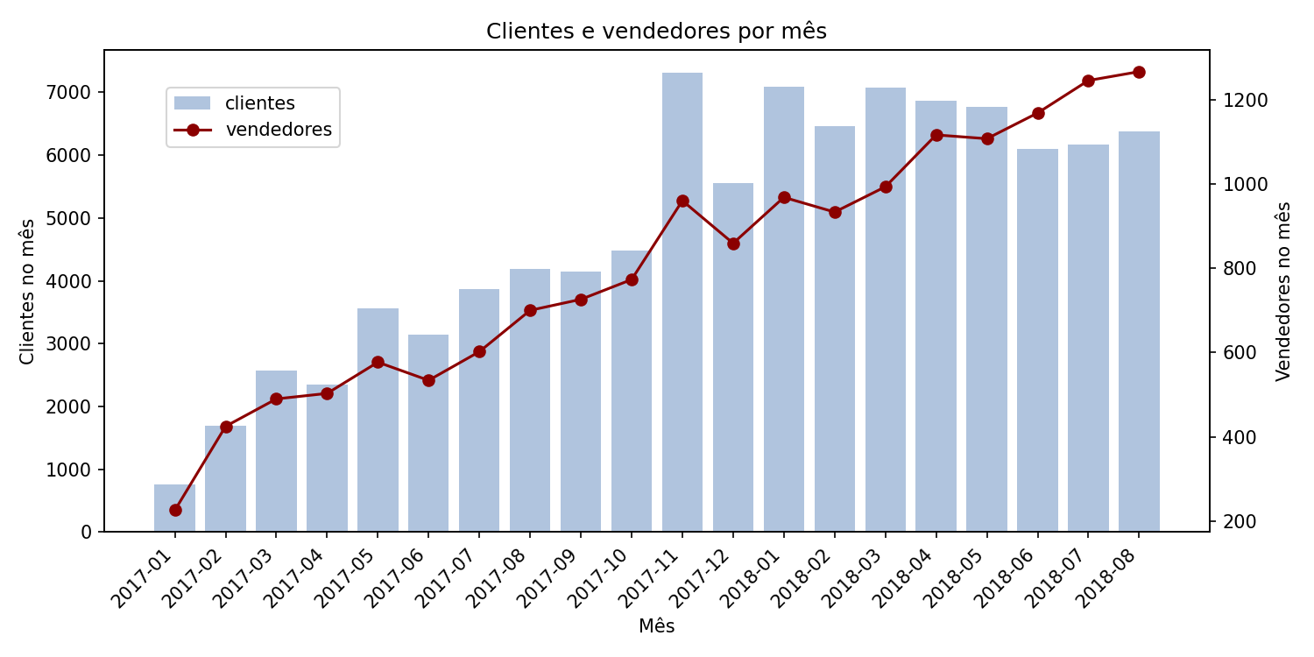
Por que a receita parou de crescer
Em 2018 os vendedores ativos subiram de 968 para 1.266, um crescimento de 31%.
Os clientes fizeram o contrário: caíram de 7.088 para 6.380, uma queda de 10%.
Com isso a receita por vendedor caiu 31%, de R$ 1.138 para R$ 788.
O gargalo não é falta de quem venda, é falta de quem compre.
Fonte: base pública Olist, clientes e vendedores distintos por mês.

Slide 13
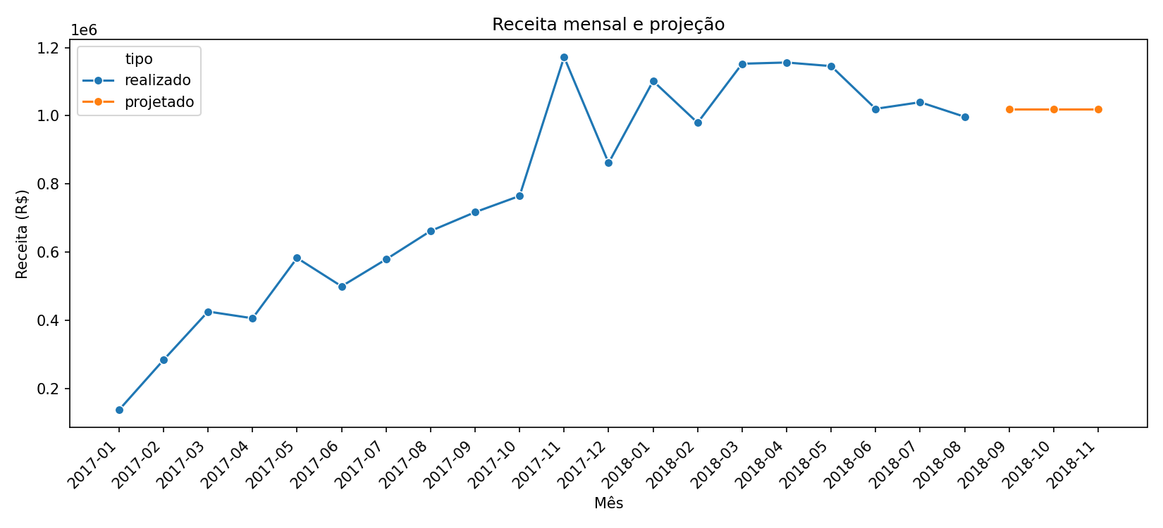
Projeção para os próximos meses
Como a receita está estável, usei a média dos últimos 3 meses para estimar os próximos.
Isso dá cerca de R$ 1 milhão por mês, ou R$ 3 milhões no trimestre.
O número importa menos que o recado: a melhor estimativa possível é repetir os últimos meses.
Ou seja, a projeção confirma o platô. Serve como referência, não como meta.
Projeção baseada na média dos últimos 3 meses. A base termina em agosto de 2018.

Slide 14
Recomendações
Priorizar atração e retenção de clientes, que foi o lado que parou de crescer e trava a receita
Crescer fora dos cinco maiores estados, que hoje concentram 73% da receita
Acompanhar a receita por vendedor, que caiu quase um terço em oito meses
Trabalhar o valor do pedido, já que o crescimento veio de volume e não de ticket maior

Slide 15
Uma limitação importante
A base não informa quanto a Olist recebe de comissão em cada venda
Por isso, a receita analisada aqui é o valor total da venda, e não o que entra no caixa da empresa
Isso significa que não é possível calcular lucro ou margem com esses dados
As conclusões se limitam a volume de vendas, receita e concentração

Slide 16
Obrigado
Evanio Alves Carvalho | Tech Challenge Fase 1

